Slide 1
網程期末專案報告 壘球模擬對戰
資工2A 00757037 姜天皓
資工3B 00657114 沈子豪

Slide 2
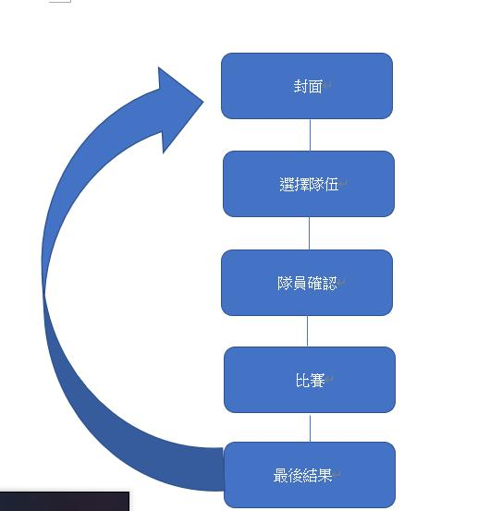
網站架構
基本上就是如左圖右方的一條線，最後結束會再次回到首頁重新開始。這個比賽模擬可以用最簡單的方式展現壘球比賽的不定性。

Slide 3
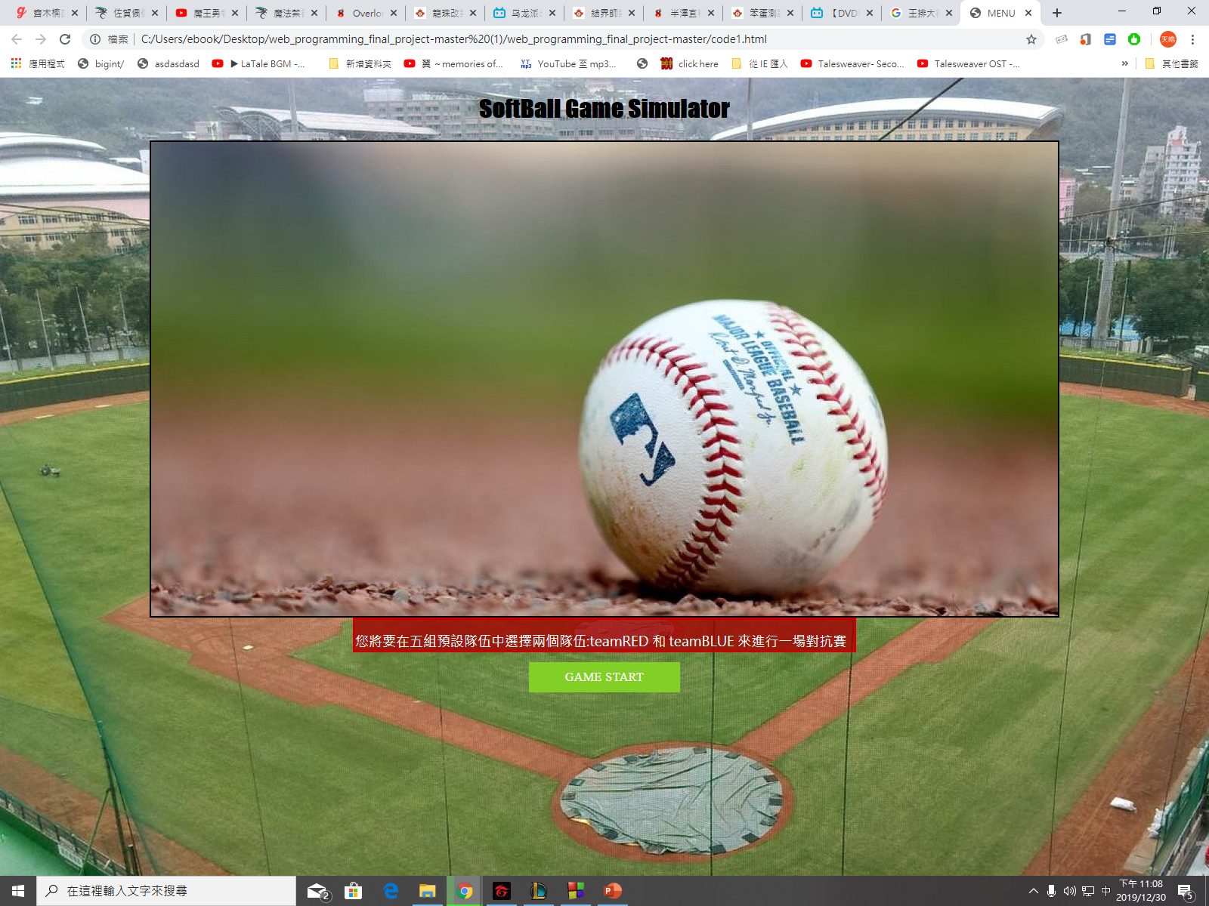
開始
單純的遊戲開始，
到時候結束比賽並看完戰況報告，會重新牽引回此。

Slide 4
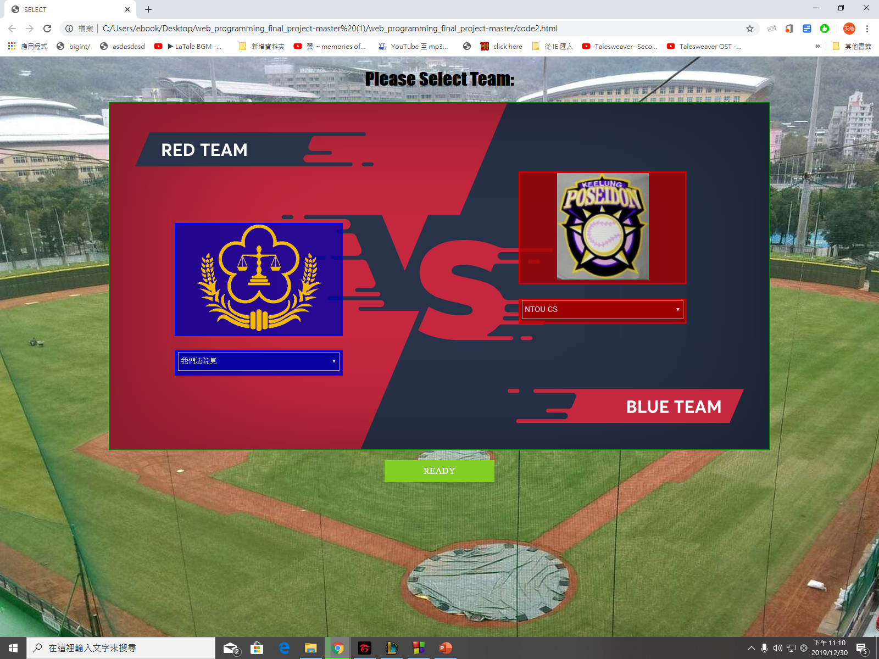
選擇隊伍
選擇兩對要進行比賽的隊伍，在此不特意展示隊員，隊員會在下個介面展示，如果不滿意再回到這個介面重新選隊伍。

Slide 5
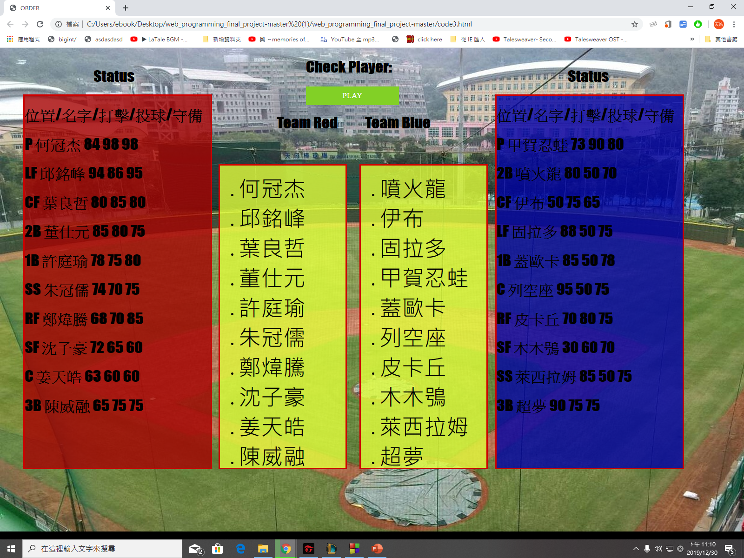
隊員確認
展示隊員能力的介面，並且編排你的十名選手的打擊順序。

Slide 6
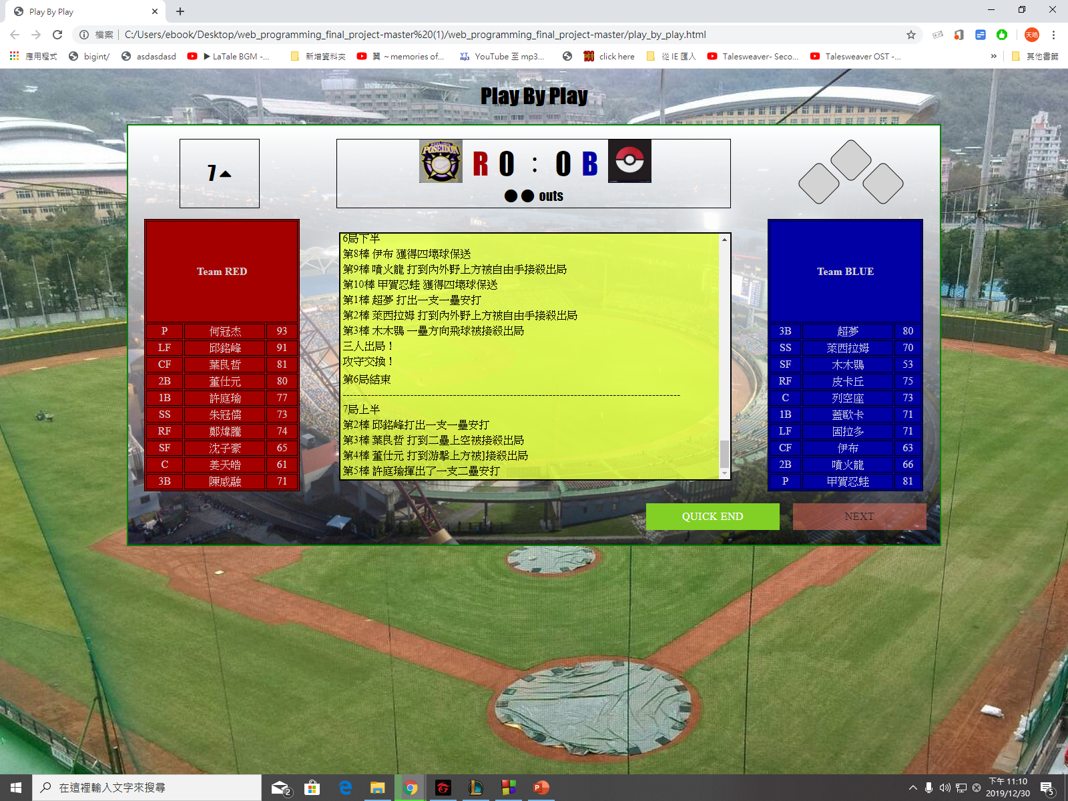
比賽
上側分別展示 局數、分數、出局數、以及當前壘包上是否有人。
左右側為各自隊員的打擊順序和能力值，中間黃色的是比賽的當前戰況。
此賽程可以透過按Quick End結束並全部展示。

Slide 7
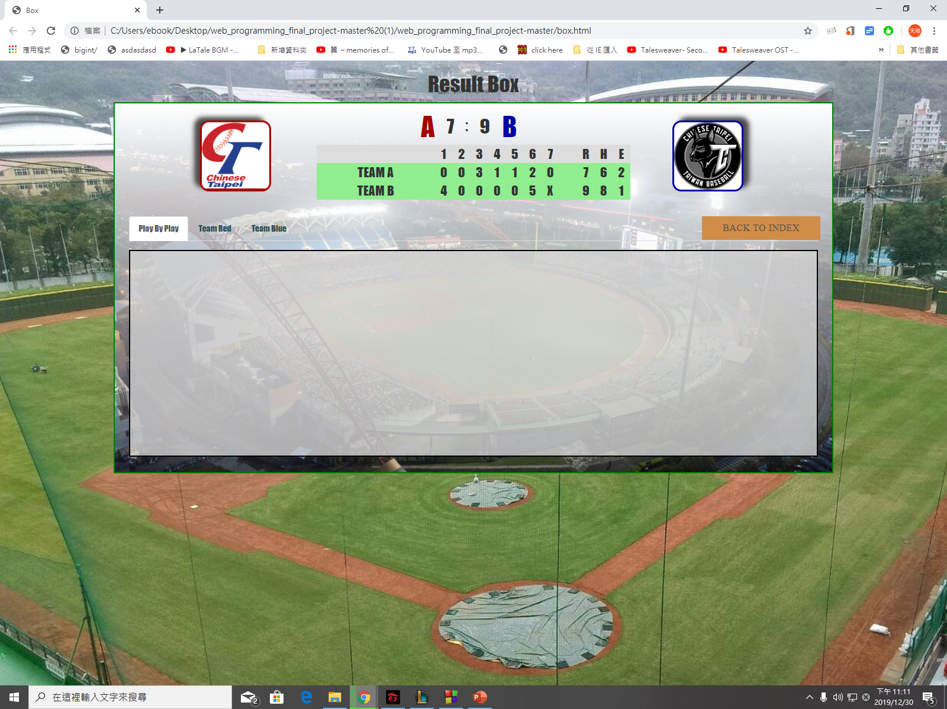
結果
展示剛剛比賽每個球員的守備表現 以及打擊表現，並show出分數。

Slide 8
說明實際使用之Web技術
基本 html ,css, JavaScript。
jQuery(簡化撰寫時間，並運用jQuery創造container，運用selector id使所有分開頁面可以架設在同一個網頁)

Slide 9
最後實際的分工
主要大方向架構-姜天皓
封面,選隊伍,隊員選單-姜天皓
Play by Play的function比賽判定-姜天皓
隊員選單的資料存取-沈子豪
JS、Jquery部分-沈子豪
box結算比賽及play by play介面-沈子豪

